Slide 1
Neglected transscaphoid perilunate fracture dislocation
MAYIS 2020
DR.AYDIN GÜRBÜZ

Slide 2
S.Ç. E 25 Y.
SOL EL BİLEK ÜZERİNE DÜŞME
DIŞ MERKEZDE KONS. TEDAVİ UYGULANMIŞ
ALÇI SÜRESİ-35 GÜN
EL BİLEKTE AĞRI,ŞİŞLİK,DEFORMASYON
ROM KISITLI
PANDEMİ DÖNEMİ

Slide 3
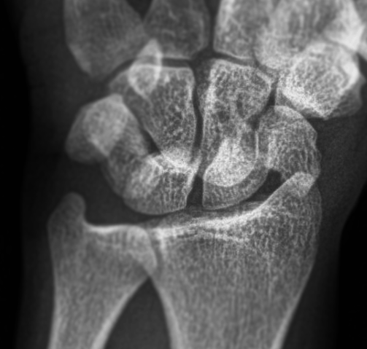
Radyolojik inceleme

Slide 4
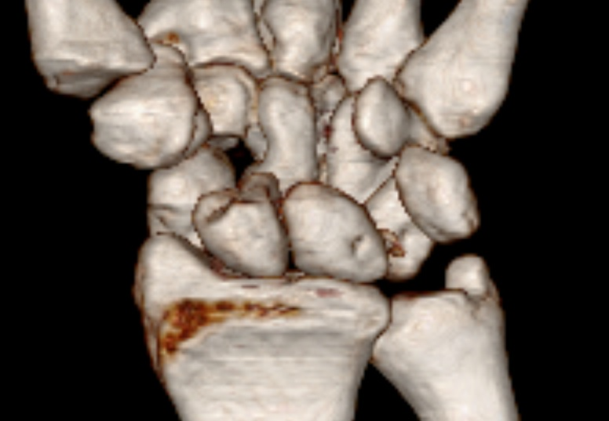
3D CT

Slide 5

3D VİDEO

Slide 6
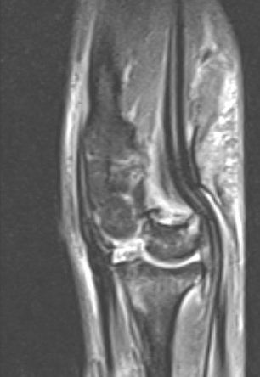
MRG

Slide 7
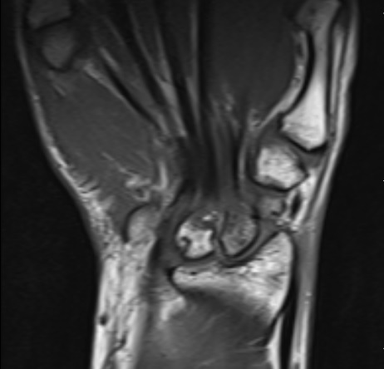
MRG

Slide 8
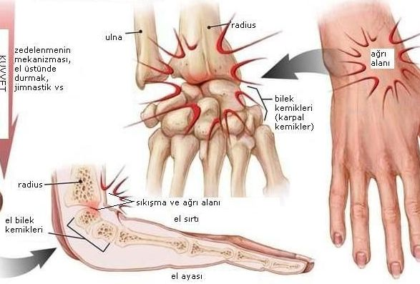
EL BİLEK YARALANMA MEKANİZMASI

Slide 9
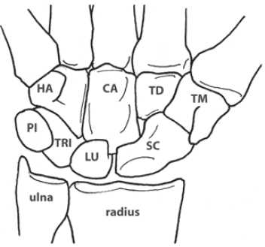
EL BİLEK ANATOMİSİ

Slide 10
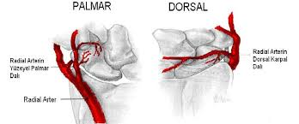
SKAFOID R.ARTER BESLENME

Slide 11
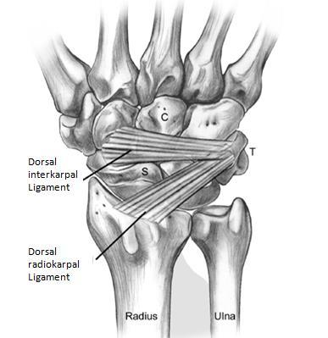
LİGAMENT STABİLİTE

Slide 12
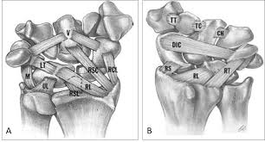

Slide 13
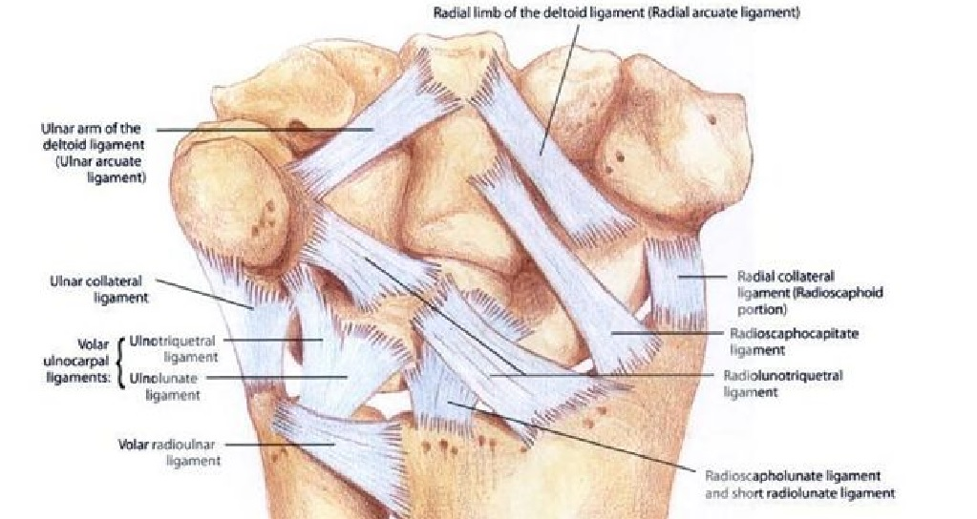

Slide 14
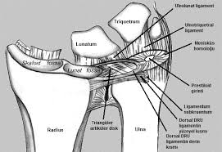
EL BİLEK BAĞLARI

Slide 15
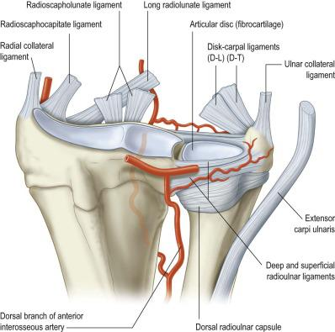

Slide 16
TEDAVİ

Slide 17
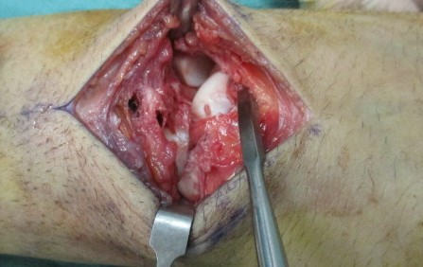
DORSAL APPROACH
Os triquetrum
Os lunatum
Os capitatum
Lister tuberkülü
Os scaphoideum distal
Os scaphoideum prox.

Slide 18
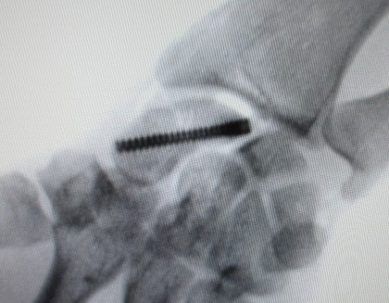
SCAPHOİD OSTEOSENTEZİ

Slide 19
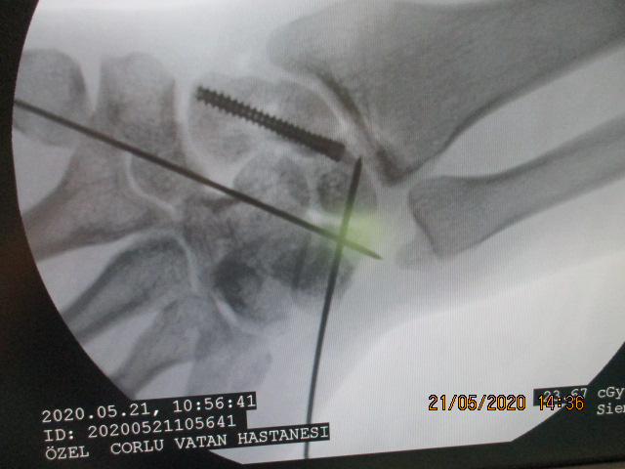
TRİQUETRUM PERCUTAN FİKSASYON

Slide 20
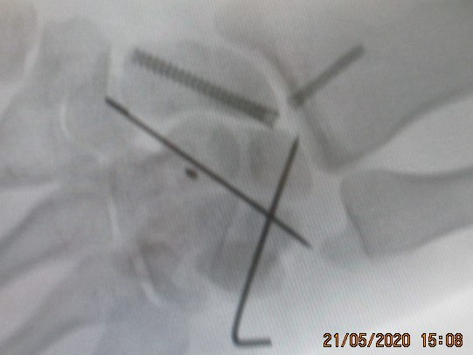
LİSTER TÜBERKÜL OSTEOSENTEZİ

Slide 21
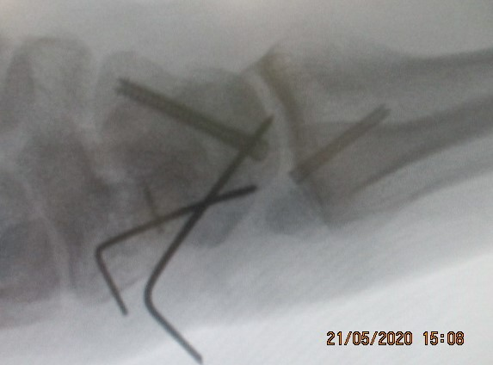
SUTURE ANCHOR TRANSKARPAL LİGAMENT REKONSTR.

Slide 22
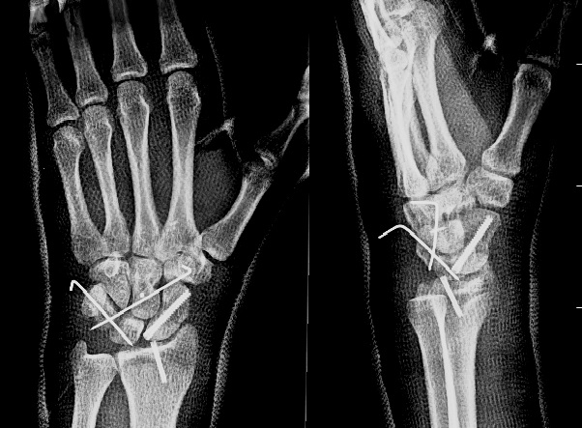
POSTOP RO GRAFİ

Slide 23
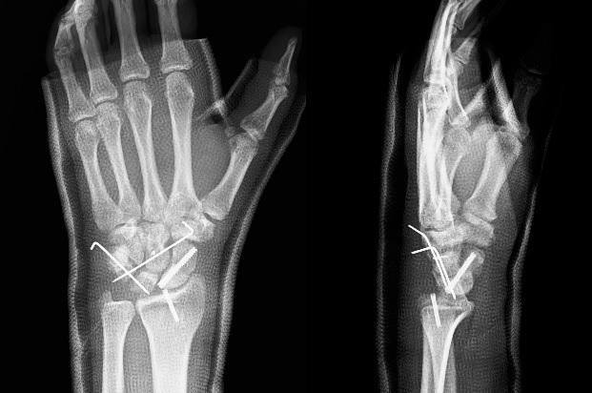
POSTOP 14 GÜN

Slide 24
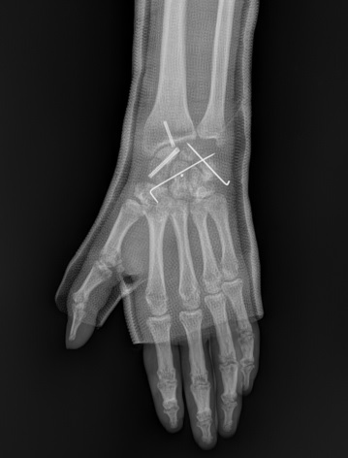
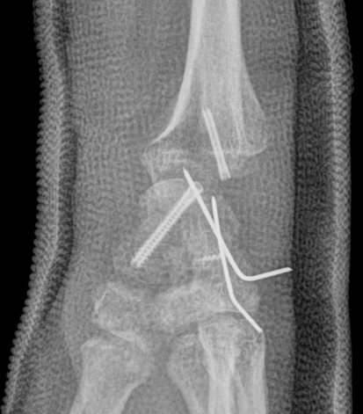
POSTOP 40 GÜN

Slide 25
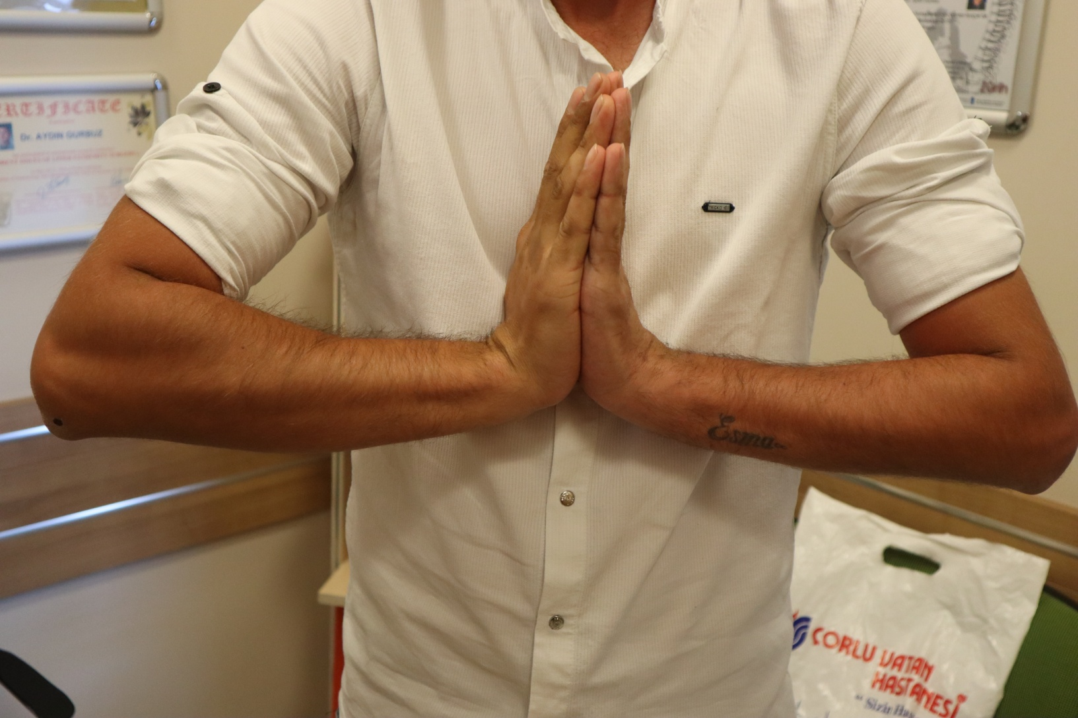
REHABİLİTASYON / FİZİK TEDAVİ

Slide 26
